Slide 1


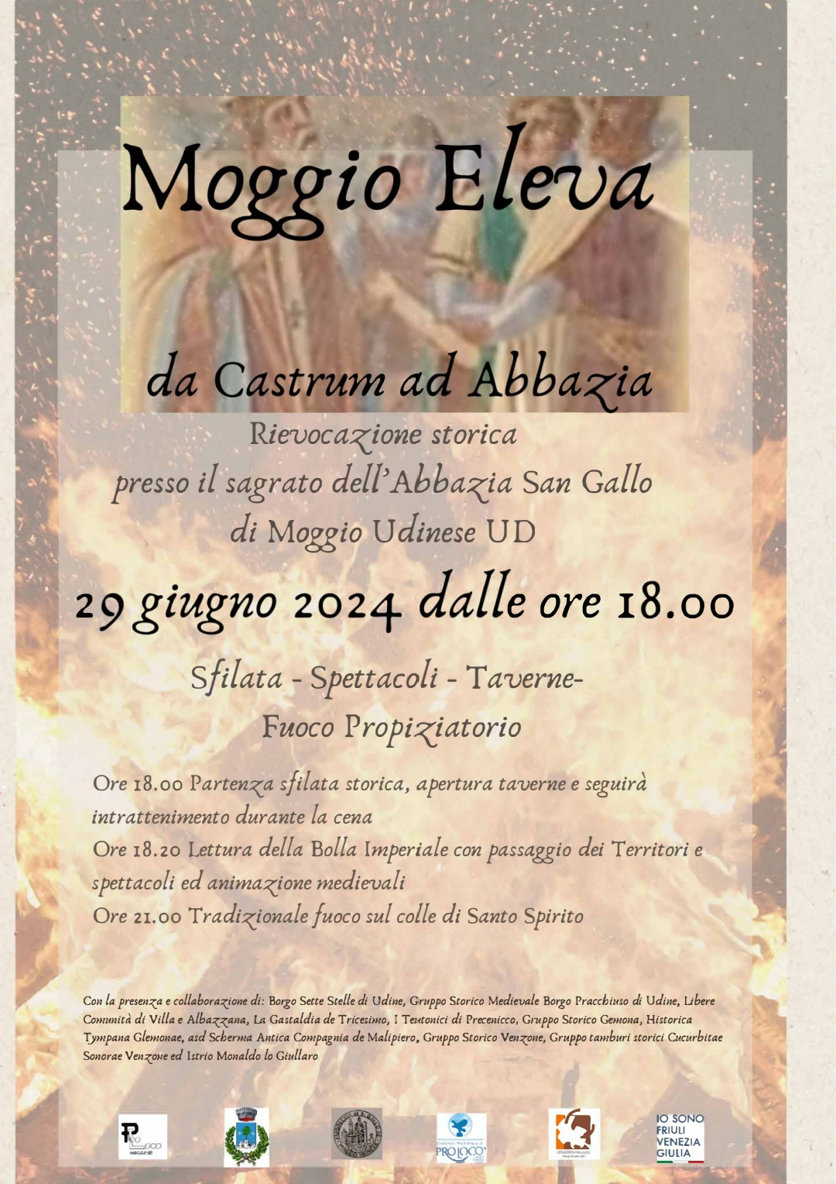
MOGGIO ELEVA
Speaker references
Giuliana Pugnetti
proloco@moggioudinese.info
Evento di sensibilizzazione della lingua e cultura friulana in FVG e Veneto
Udine 18.11.2024

Slide 2
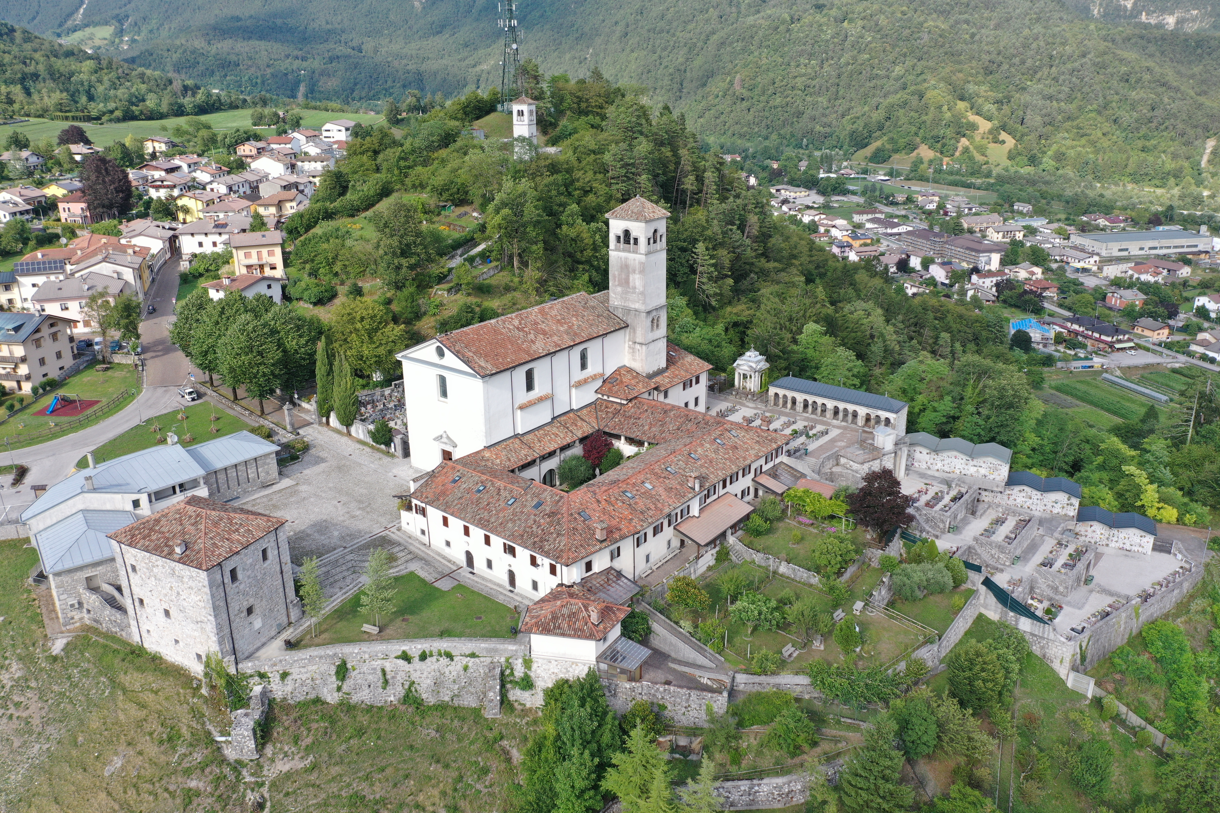
Luogo della cultura: attraverso quali aspetti si è svolta la valorizzazione del luogo?
La storia di Moggio si identifica con quella della sua Abbazia che nel 2019 ha celebrato i 900 anni di fondazione.
Evento di sensibilizzazione della lingua e cultura friulana in FVG e Veneto
Udine 18.11.2024

Slide 3
Lingua friulana: attraverso quali aspetti si è svolta la valorizzazione della lingua?
Ma la storia è ancora più antica ed inizia con il 1084 con l’atto di donazione del Conte Cacellino al Patriarca di Aquileia Federico von Eppenstein.
Il documento cita: “Al posto di questo mio Castrum edificherai una chiesa dedicata alla Beata Vergine Maria”.
Evento di sensibilizzazione della lingua e cultura friulana in FVG e Veneto
Udine 18.11.2024

Slide 4
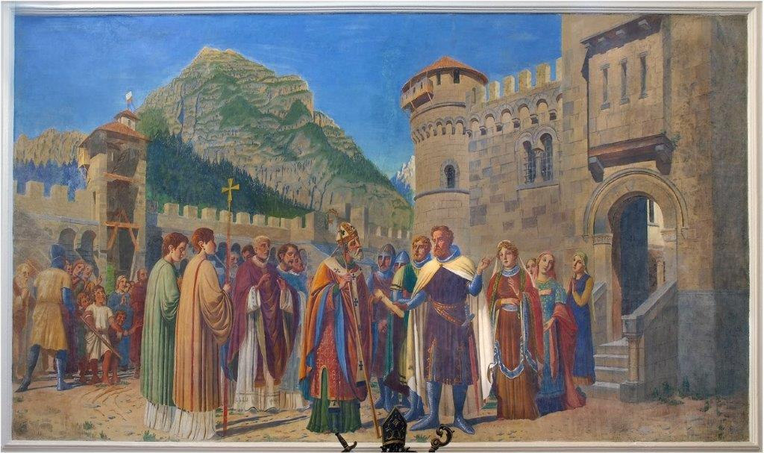
Lingua friulana: attraverso quali aspetti si è svolta la valorizzazione della lingua?
Il conte Cacellino era cavaliere della potente famiglia bavarese degli Ariboni, che nel 1072, a Michaelbeuern, vicino a Salisburgo, compare fra i “milites” del patriarca Sigeardo, il fondatore assieme all’imperatore Enrico IV della Patria del Friuli (3 aprile 1077): un principe slavo che già possedeva diverse terre in Istria (Portole) e nella campagna friulana (il toponimo di Villacaccia di Lestizza andrebbe letto infatti come “Villa Chazellini”), e che probabilmente si rese responsabile di quel ripopolamento dei villaggi friulani bruciati qualche decennio prima dagli Ungari con coloni provenienti dalle sue terre.
Evento di sensibilizzazione della lingua e cultura friulana in FVG e Veneto
Udine 18.11.2024

Slide 5
Lingua friulana: attraverso quali aspetti si è svolta la valorizzazione della lingua?
Nei secoli l’Abbazia di Moggio si fece un centro di straordinaria importanza sia per l’estensione dei territori ad essa soggetti, tra cui la vicina Val Resia, che per la sua riconosciuta funzione di maestra delle genti. Di qui transitarono chierici e dottori della Chiesa; entro il circuito delle sue possenti mura trovarono riparo pellegrini e viandanti che nei secoli attraversarono quella frequentatissima via che collegava il Baltico all’Adriatico passando attraverso la Valcanale e il Canal del Ferro e che in luoghi come questa Abbazia si scambiarono cartigli e libri, accenti e idee costituendo quel fitto tessuto che oggi possiamo dire essere alla base della storia d’Europa, dei suoi popoli e delle sue genti.
Evento di sensibilizzazione della lingua e cultura friulana in FVG e Veneto
Udine 18.11.2024

Slide 6
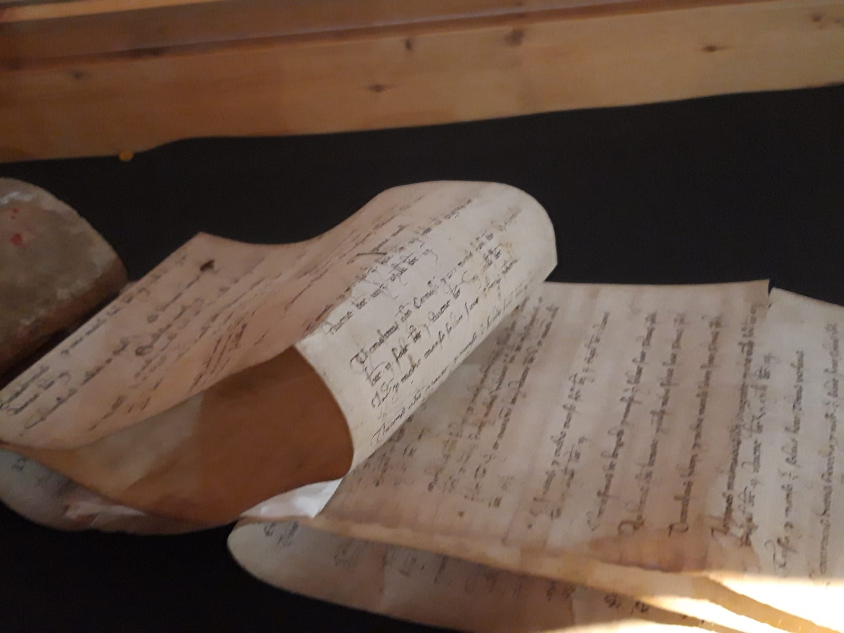
Lingua friulana: attraverso quali aspetti si è svolta la valorizzazione della lingua?
Ecco questo è l’antico documento che elenca tutti i possedimenti dell’Abbazia di Moggio che si estendevano dall’attuale Carinzia alla Slovenia fino a Sesto al Reghena.
Evento di sensibilizzazione della lingua e cultura friulana in FVG e Veneto
Udine 18.11.2024

Slide 7
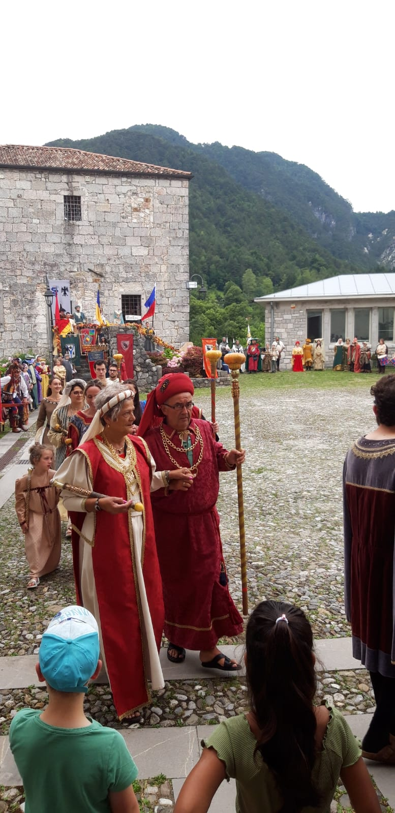
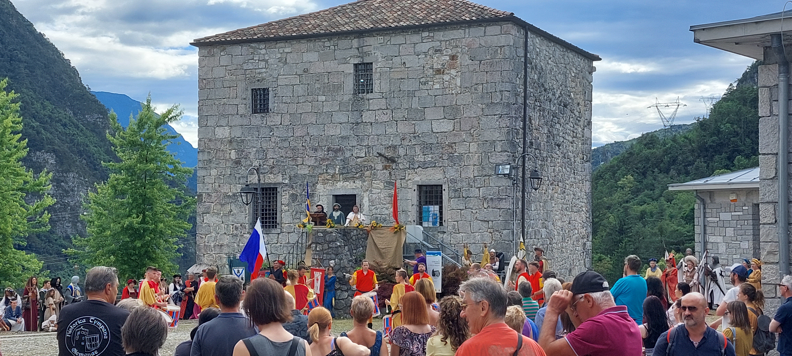
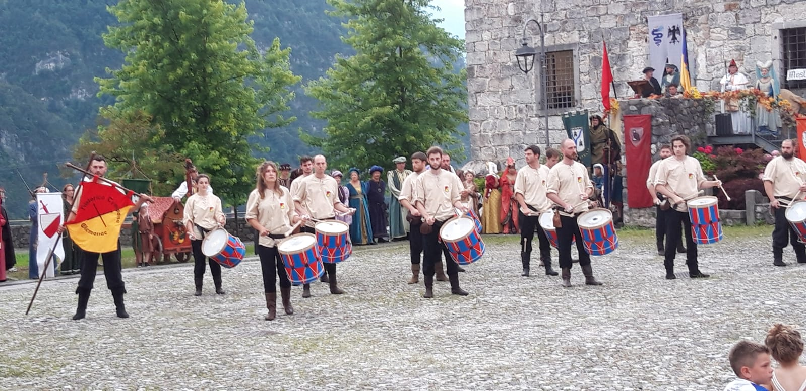
Lingua friulana: attraverso quali aspetti si è svolta la valorizzazione della lingua?
Alla lettura della Bolla erano chiamati tutti i notabili del Friuli e ora vengono invitati i gruppi storici del Friuli:
Borgo Pracchiuso, Borgo Sette stelle Udine, Libere comunità di Villa e Albazzana, Gastaldia di Tricesimo, gli Sbandieratori di Valvasone, i gruppi storici delle comunità contermini di Gemona e di Venzone, Compagnia de Malipiero, i tamburi storici di Gemona e di Venzone, i Teutonici di Precenicco, e altri gruppi che fanno conoscere agli spettatori musiche, strumenti, danze, costumi del periodo medioevale.
Evento di sensibilizzazione della lingua e cultura friulana in FVG e Veneto
Udine 18.11.2024

Slide 8
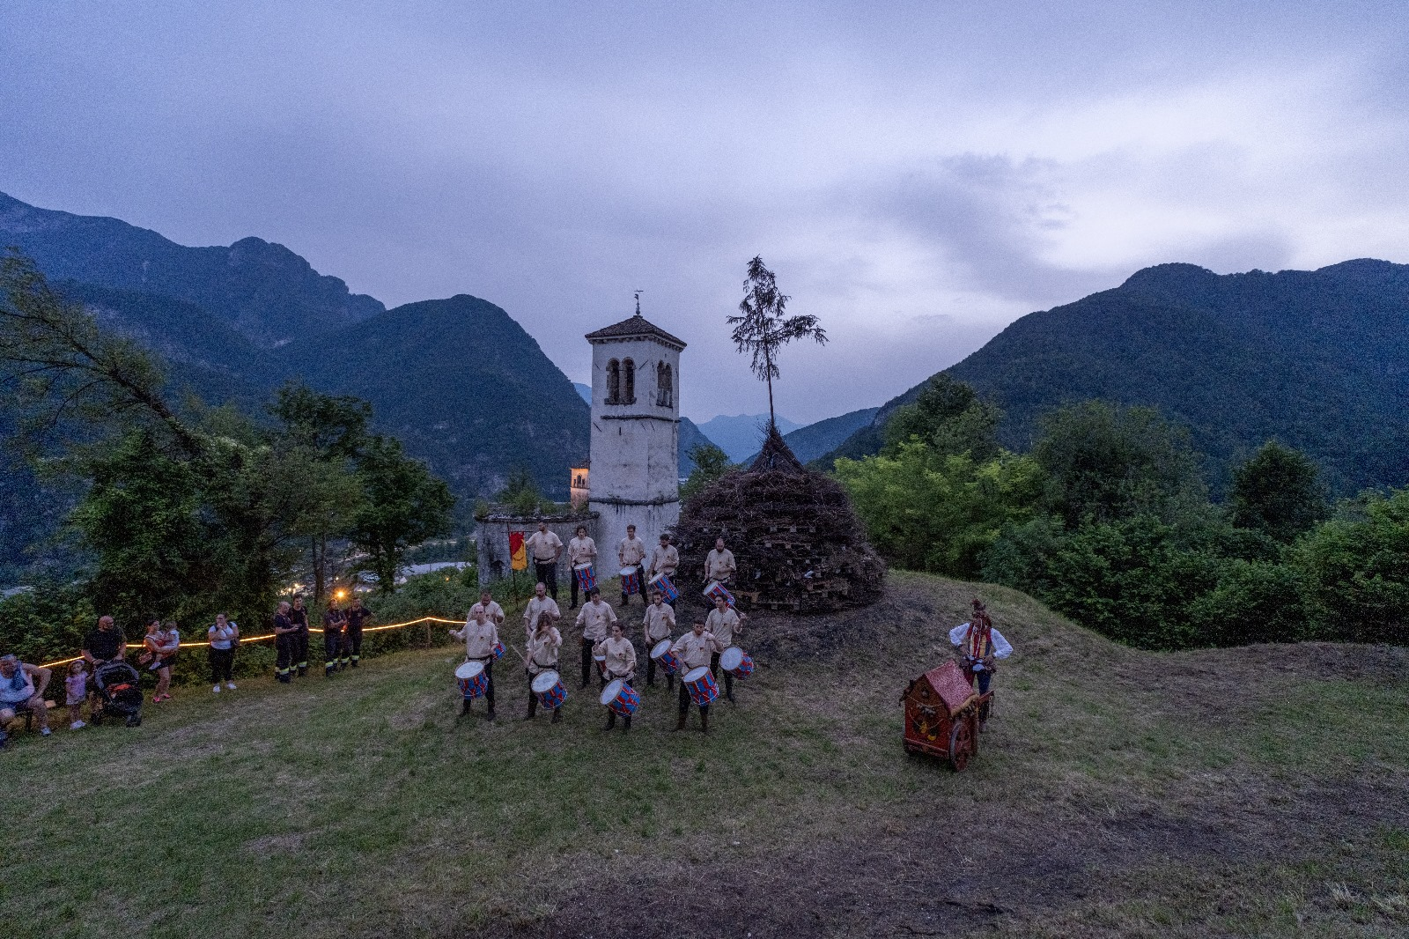
Lingua friulana: attraverso quali aspetti si è svolta la valorizzazione della lingua?
Il progetto vuole valorizzare l’antico complesso Abbaziale, facendo conoscere la storia e l’architettura, soprattutto quella della Torre che risulta essere una delle torri che cingevano la cinta muraria già nel XII sec.
Il discorso si lega anche agli affreschi conservati nell’Abbazia che narrano le vicende storiche della stessa.
Inoltre viene dato spazio alla conoscenza storica
organizzando visite guidate e narrazioni rispetto
alla storia antica e moderna.
Evento di sensibilizzazione della lingua e cultura friulana in FVG e Veneto
Udine 18.11.2024

Slide 9
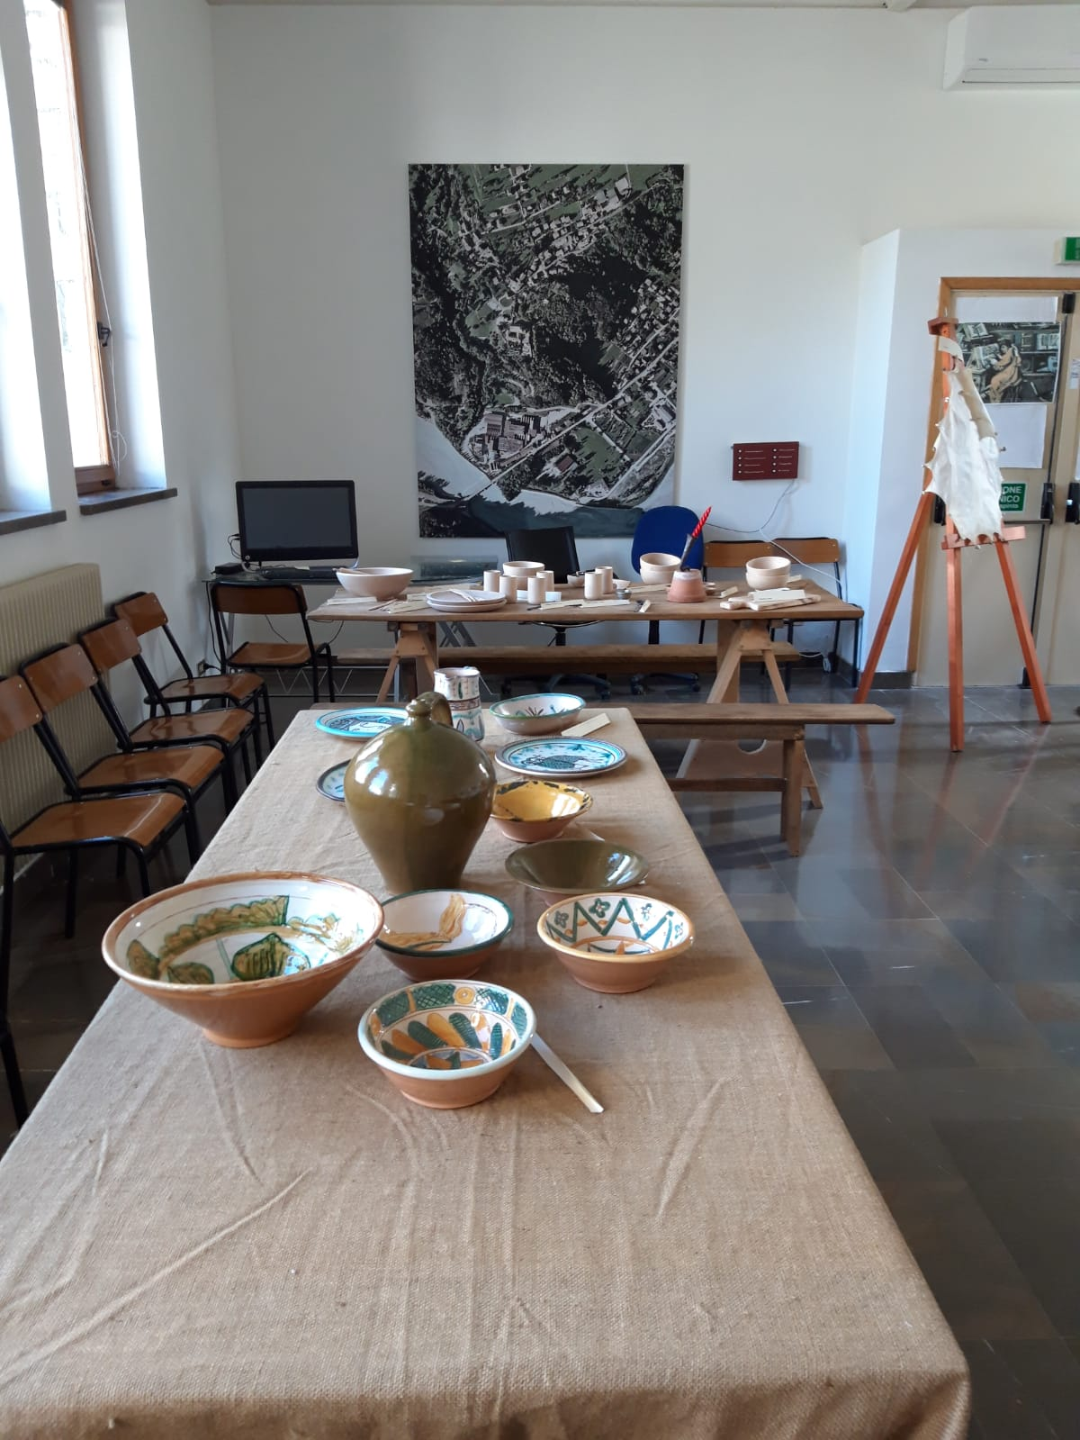
Lingua friulana: attraverso quali aspetti si è svolta la valorizzazione della lingua?
Fulcro della narrazione diventa l’Antiquarium, piccola realtà museale dove sono esposti i resti di epoca romana e Alto Medioevale con particolare risalto alle ceramiche dell’Abate di Moggio che recano anche il Suo stemma.
Evento di sensibilizzazione della lingua e cultura friulana in FVG e Veneto
Udine 18.11.2024

Slide 10
Lingua friulana: attraverso quali aspetti si è svolta la valorizzazione della lingua?
Il progetto vuole evidenziare il ruolo dell’Abbazia e del Friuli e di quel piccolo grande Universo che era la Patrie dal Friûl.
Evento di sensibilizzazione della lingua e cultura friulana in FVG e Veneto
Udine 18.11.2024

Slide 11
Grazie per l’attenzione!
Hvala za pozornost!
MOGGIO ELEVA
Giuliana Pugnetti
proloco@moggioudinese.info
www.ita-slo.eu/primis

